Slide 1



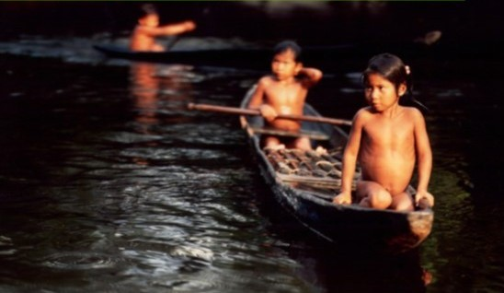
Políticas Públicas para a Infância no Estado do Amazonas
S
Katherine M. M. Benevides - Psicóloga
Núcleo de Projetos Estratégicos em Saúde NPES/SUSAM

Slide 2
Diversidade e integralidade de Olhares
Olhar da Saúde:
Olhar da Atenção Básica
Olhar da Educação
Olhar da Justiça e Cidadania
Olhar da Assistência Social
Olhar de organizações não governamentais
Lei Nº 4.205 De 23 de julho de 2015
Lei Nº 4.312 De 11 de março de 2016

Slide 3

Políticas Públicas e a Criança
Principais Políticas Públicas no Amazonas com foco na criança:
Hospital Amigo da Criança e da mulher (IHAC)/Cantinho do Leite
PIR e PAPI
BLH/Centro de Referência para o Método Canguru/Postos de Coleta/Rede Amamenta e Alimenta Brasil/EBBS
Dia Mundial da Doação de Leite Humano/SMAM
Tele PESC e Clube da Criança
AIDPI Neonatal e AIDPI Criança
Parteiras Tradicionais
Cuidado de Crianças e suas Famílias em Situação de Violência
Atenção à criança portadora de Deficiência
Implantação dos Comitês de Investigação do óbito Materno/Infantil

Slide 4
Do Projeto Piloto à Política Pública
Desenvolvimento de projeto piloto que demonstrasse o impacto e a viabilidade econômica de uma política pública para a infância.
Projeto executado pela Fundação Amazonas Sustentável em parceria com a SUSAM, IDIS e FbVL;
Projeto criado com objetivo de trazer evidências para elaboração de um programa para a infância em todo o estado (política pública);
Foco na população de 0 a 6 anos em comunidades ribeirinhas: grupo mais vulnerável e sem experiências similares em outros estados brasileiros;
Estratégia operacional: visita domiciliar;
Ator crítico: Agente Comunitário de Saúde (ACS);
Capacitação e supervisão do ACS;
Marco zero e avaliação de impacto.
Projeto Piloto: Primeira Infância Ribeirinha (PIR)

Slide 5
Do Projeto Piloto à Política Pública
Desenvolvimento do projeto de lei que beneficie todas as crianças do Estado
Experiências similares de outros estados (PIM, Mãe Coruja, Brasileirinhos e Brasileirinhas, Primeiríssima Infância, entre outros); publicação ‘Primeira Infância: panorama, análise e prática’;
Formulação de proposta de projeto de lei;
Reconhecimento de interface com outras políticas já existentes e parceiros críticos;
Apreciação de interessados: reunião com atores do governo, ONGs e academia;
Versão da proposta de projeto de lei incorporando sugestões;
Apresentação da proposta para o Poder Legislativo e Executivo;
Divulgação do Projeto de Lei;
Apoio ao processo de aprovação da lei.
Política Pública: Primeira Infância Amazonense (PIA)

Slide 6

Destaques da Proposta de Lei Estadual
Promoção e Desenvolvimento da Primeira Infância
Instituir o Programa Primeira Infância Amazonense – PIA
Finalidade: “promoção do desenvolvimento integral ( aspectos físicos, psicológico, intelectual e social) da criança desde a gestação até os 6 anos de idade, ... complementando a ação da família e da comunidade”.
Ações PIA
Apoiar e fortalecer as competências da família como primeira e mais importante instituição de cuidado à saúde e educação da criança nos primeiros seis anos de vida;
prestar apoio na definição e estratégias para garantir a universalização da educação infantil de qualidade;
prestar assistência social às crianças e às famílias beneficiadas por serviços de proteção social básica;
prestar toda e qualquer orientação às famílias sobre cuidados de saúde da gestante e da criança, em articulação com os programas de saúde da mulher, da criança e ESF.
Competência das Secretarias Estaduais da Saúde, Educação e Assistência Social

Slide 7

Destaques da Proposta de Lei Estadual
Promoção e Desenvolvimento da Primeira Infância
Estrutura PIA
Comitê Gestor: titulares das Secretarias de Saúde, Educação e Assistência Social e do CEDCA. Coordenação político-institucional.
Comitê Executivo: representantes das Secretarias, presididos pela Saúde. Gestor Operacional é responsável pelas capacitações e avaliações dos agentes.
Conselho Consultivo: membros da sociedade civil organizada, representantes das secretarias, CEDCA, comunidade científica, dentre outros. Considerando Aspectos científicos e técnicos.
PIA
categorias
Individual: na própria residência da família
Coletiva: serviços na comunidade

Slide 8
Destaques da Proposta de Lei Estadual
Promoção e Desenvolvimento da Primeira Infância
Órgão da administração municipal (coordenadores)
Termos de cooperação com municípios (executores)
PIA
Áreas técnicas
(monitoramento e avaliação dos resultados)
Estado
(assistência técnica e gestão financeira de acordo com as diretrizes orcamentárias)
Agentes de Saúde
Atendimento domiciliar às famílias
Professores Rede Educ. Infantil
Atividades coletivas para crianças e cuidadores
Agentes Sociais
Atividades complementares com crianças e cuidadores
Responsáveis áreas
Acompanhamento e supervisão (Saúde, Educ. e Ass. Soc.)

Slide 9
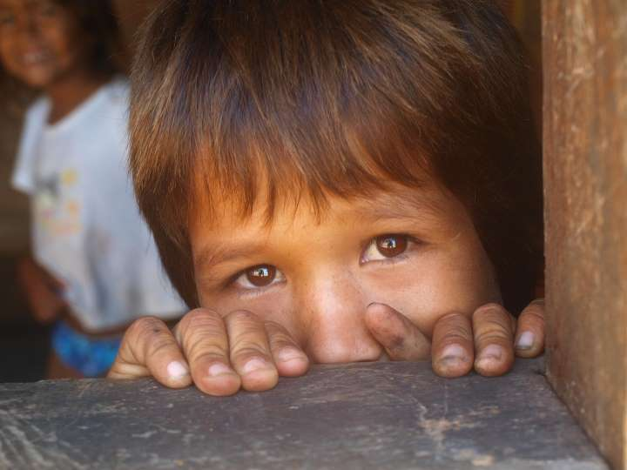
“A esperança não é para amanhã.
A esperança é este instante.
Precisa-se dar outro nome a
certo tipo de esperança porque
esta palavra significa
sobretudo espera.
E a esperança é já.”
(Clarice Lispector in A Descoberta do Mundo)
Obrigada!
Fotos: FAS

